Slide 1
Laravel 모듈 개발 (사용자 모듈)
2021.03.26 현수룡 연구원

Slide 2
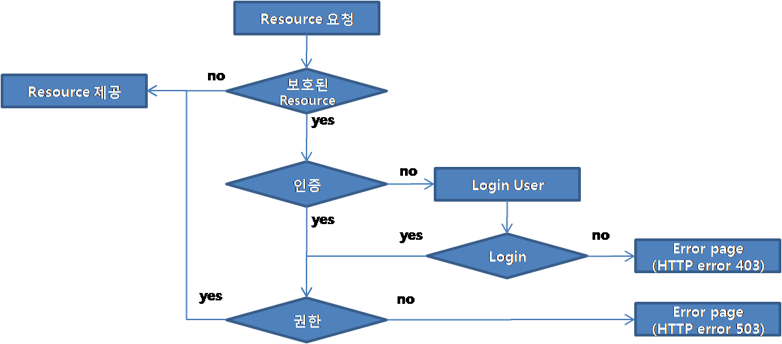
1. 사용자 인증/권한
개요 : 시스템 사용자에게 사용권한을 부여하기 위해 권한을 정의하고, 관리한다.
인증 및 권한 절차
https://www.egovframe.go.kr/wiki/doku.php?id=egovframework:rte:fdl:server_security:architecture

Slide 3
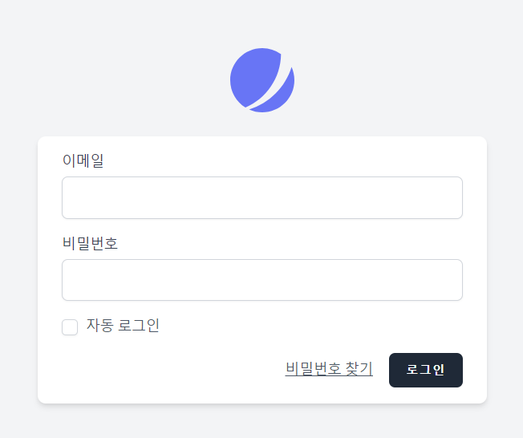
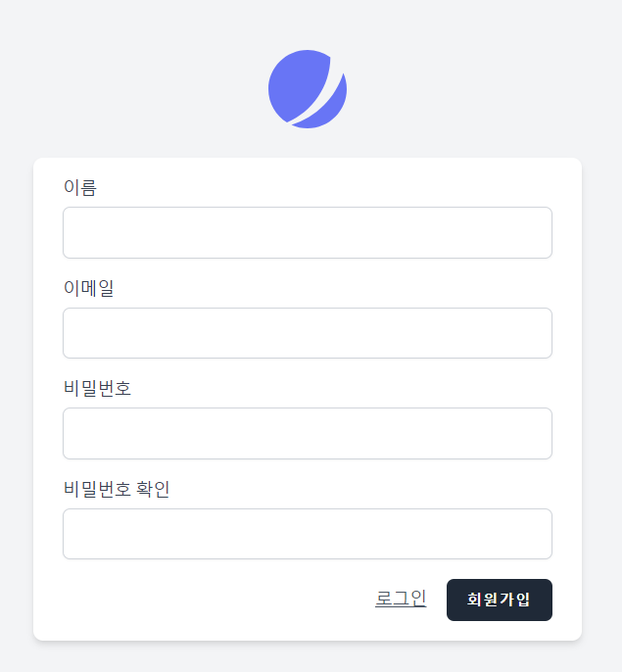
2. 사용자 인증
Laravel 공식 패키지인 Jetstream(sanctum+fortify)에 내장된 인증 시스템 사용
로그인 화면
Sanctum : 토큰기반 인증
Fortify : 세션기반 인증
회원가입 화면

Slide 4
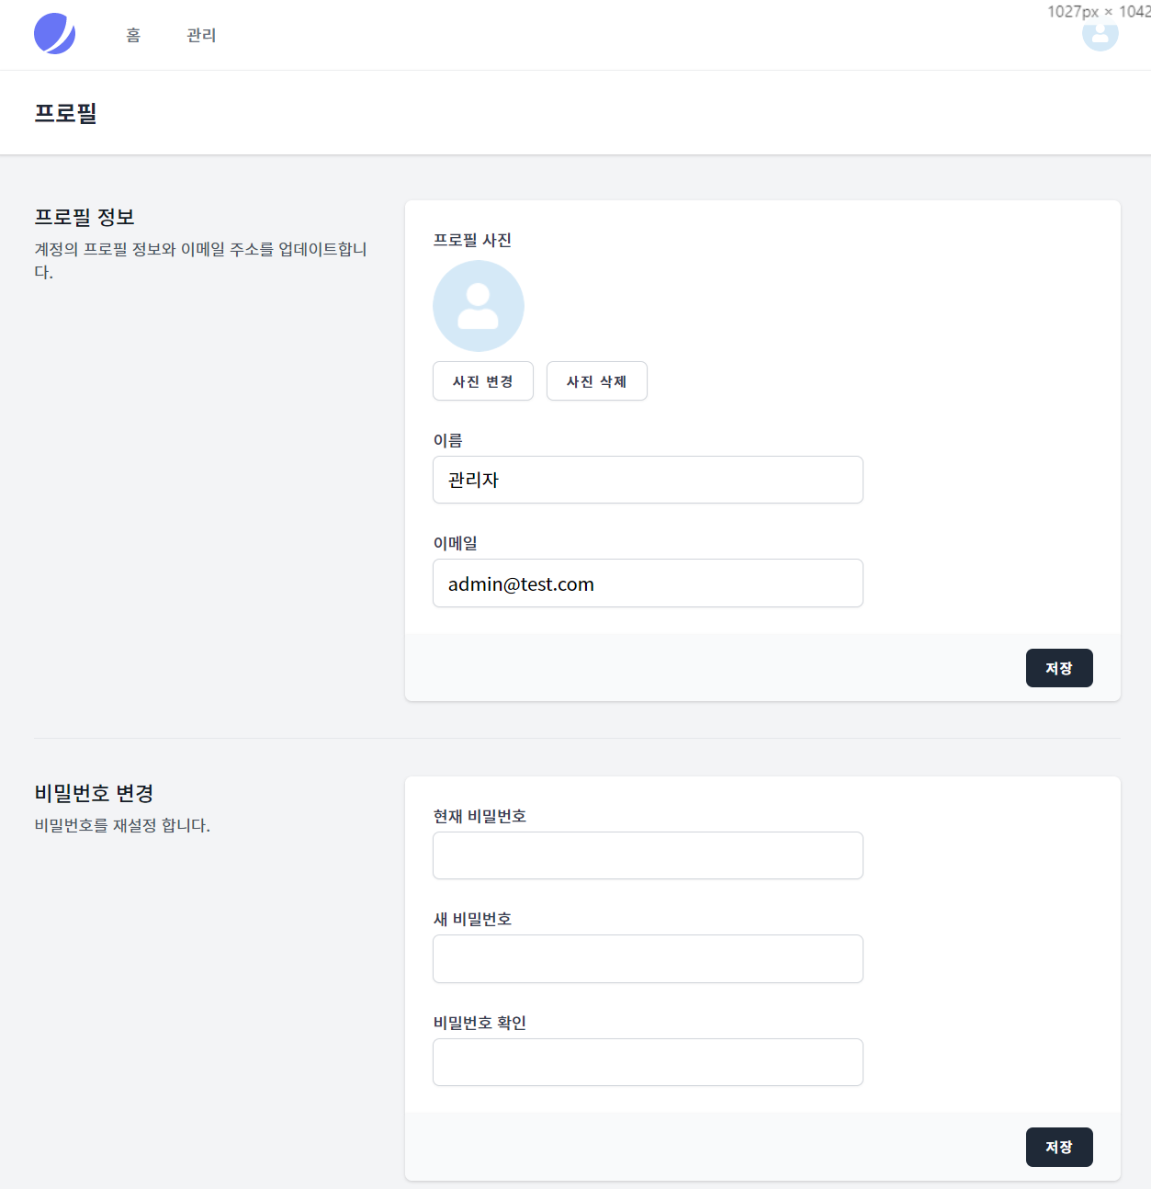
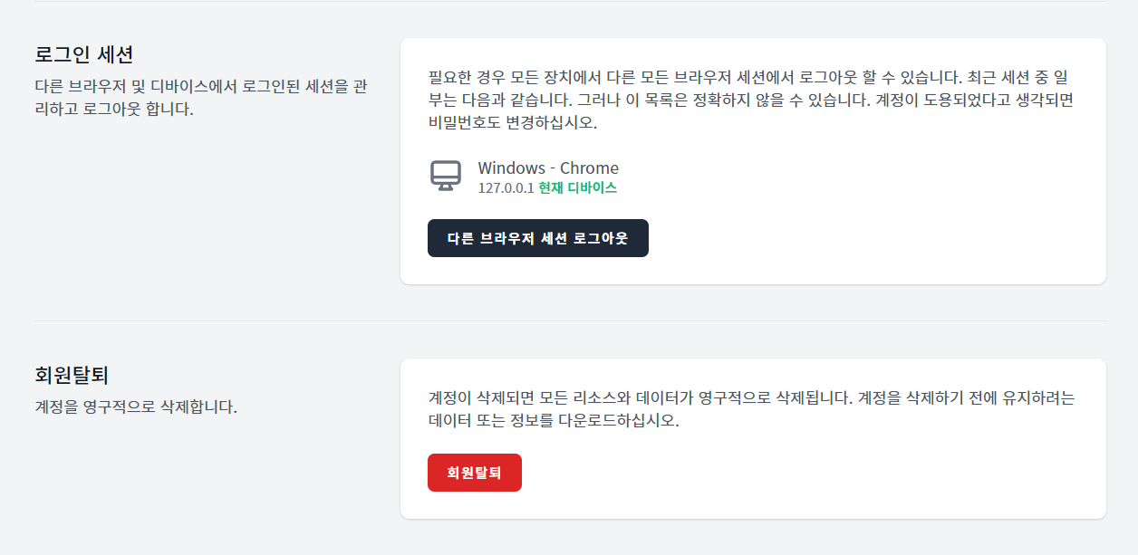
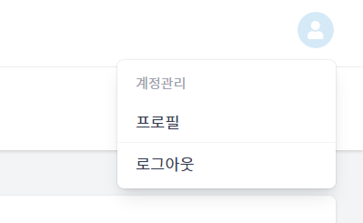
2. 사용자 인증
사용자 메뉴
프로필 정보, 로그아웃 메뉴
프로필 정보 화면
프로필사진 및 정보 관리, 비밀번호 변경, 로그인세션 관리, 회원탈퇴 기능

Slide 5
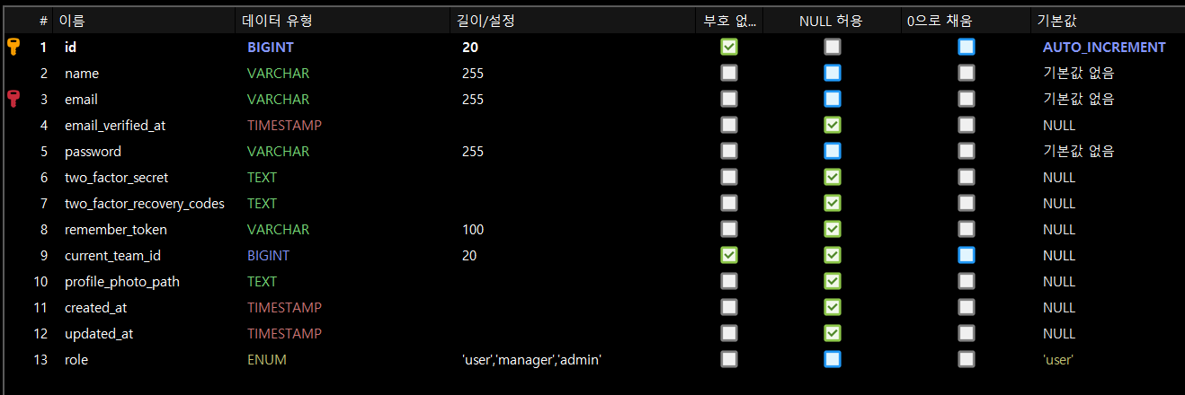
3. 사용자 권한
Laravel에 내장된 Gate / policy 사용
Gate : 사용자가 주어진 액션에 대해서 수행할 수 있는 권한이 있는지 없는지 확인
Policy : 특정 모델 또는 리소스에 대한 권한을 확인하는 방법을 클래스로 작성
데이터베이스
User 테이블에 role 컬럼 추가
user / manager / admin 로 권한부여

Slide 6
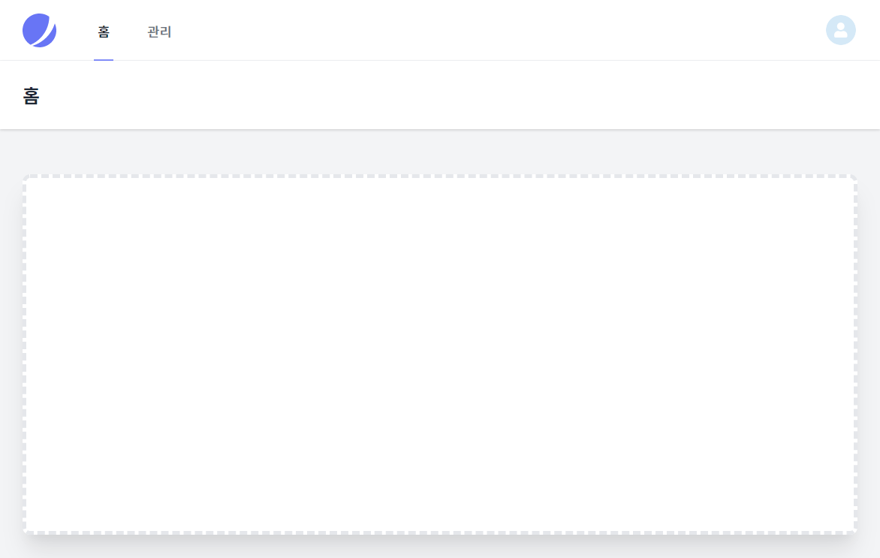
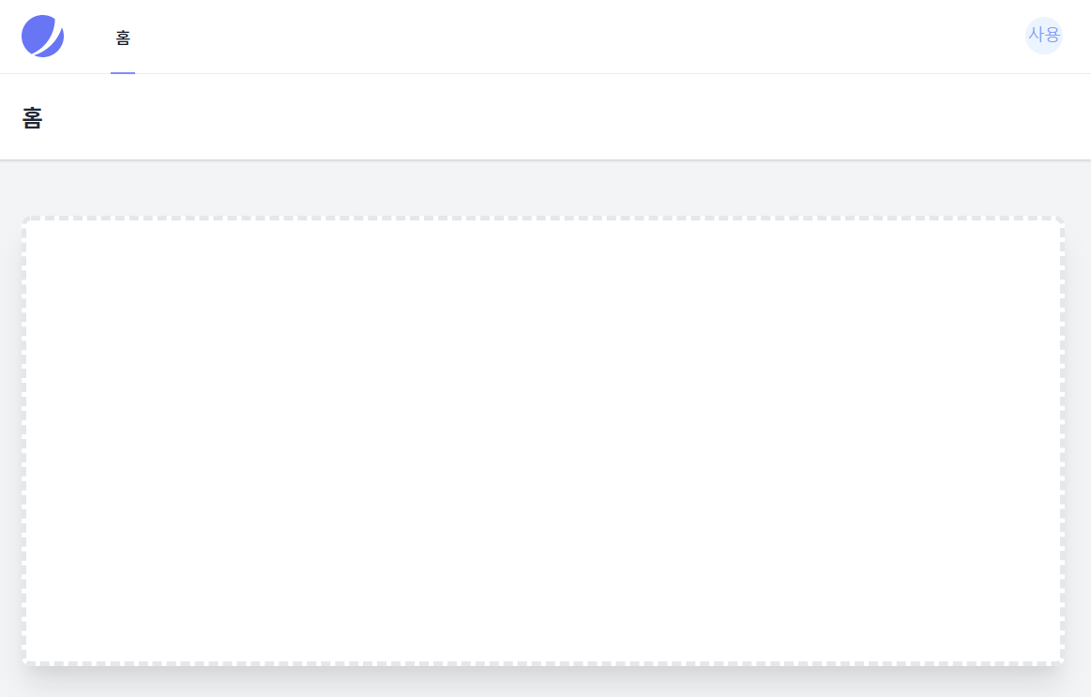
3. 사용자 권한
Admin 계정 화면
User 계정 화면
Admin 계정에서만 관리메뉴가 보이며 접근 가능.

Slide 7
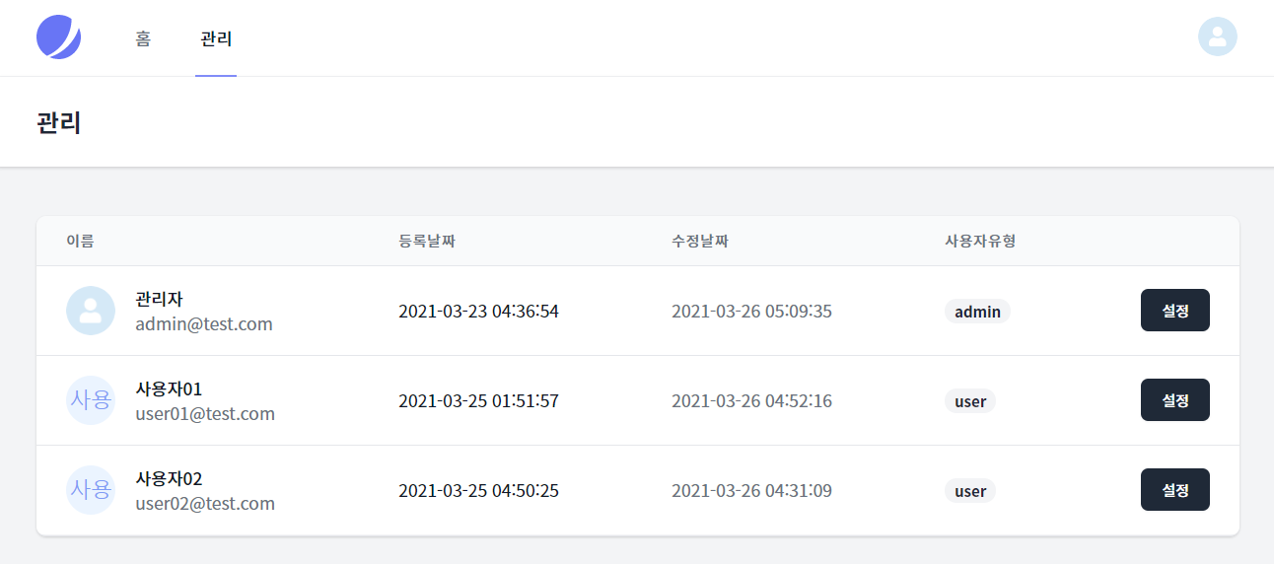
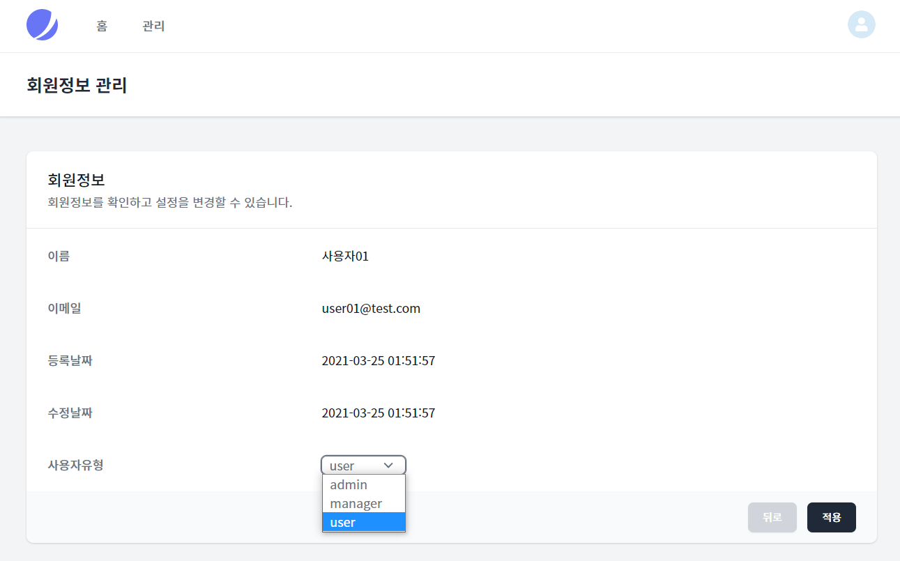
3. 사용자 권한
회원관리 화면
설정을 통해 사용자유형 변경할 수 있음.
추가적인 관리 기능 추가 예정
회원설정 화면
4. 예정사항
모듈 추가에 따라 필요한 권한 발생시 추가
소스코드 : https://github.com/ryong890314/laravel-component

